Slide 1


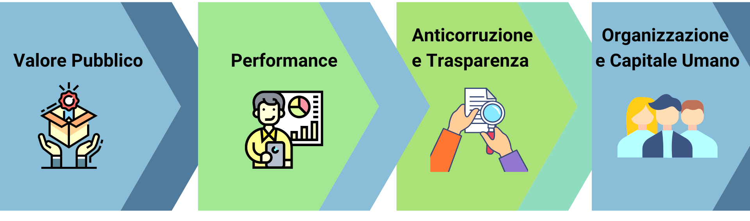
Immagine trovata su https://lavorasmart.emilia-romagna.it/
Il Piano Integrato di Attività e Organizzazione (PIAO)
Gianfranco Becatti, 7 luglio 2023
Presidenza del Consiglio dei Ministri – Dipartmento della Funzione Pubblica
g.becatti@governo.it

Slide 2

Indice degli argomenti
La disciplina del Piano integrato per l’attività e l’organizzazione (PIAO)
Dal PNRR al DL 80/2021
DPR, DM e linee guida
i contenuti del Piano integrato per l’attività e l’organizzazione (PIAO)
I contenuti del PIAO
Il monitoraggio integrato
Il valore pubblico
Cos’è il valore pubblico (Definizioni)
Come si misura
La piramide del valore
Notes:
Quando mi è stato chiesto di trattare quest’argomento – ormai, molto discusso in moltissimi eventi e consessi più o meno autorevoli – ho pensato che potesse essere «più interessante» presentarvi il «dietro le quinte» del PIAO. Parleremo di come si è arrivati alla normativa e alla regolazione PIAO, cosa contiene il documento, dell’integrazione a geometria variabile e dell’attenzione al valore pubblico (visto, talvolta, come impatto degli impatti e talvolta come performance delle performances). Vedremo che «integrazione» non vuol dire «interconnessione» e che le varie anime del PIAO sono chiamate a cooperare per un fine (o per un bene) comune.

Slide 3

La burocrazia è stata colta di sorpresa dalla pandemia per la sua essenza:
«non costruttiva» «autoreferenziale» «adempimentale»
«non collaborativa» «non cooperativa»
«non (abbastanza) digitale»
«difensiva»
Risposte del legislatore sono state spesso tardive, parziali, “provvisorie” ed emergenziali, con una posizione “non centrale” del cittadino e della persona e con una scarsa capacità di reazione agli shock.
CON IL PNRR SI E’ CERCATO DI INTERROMPERE QUESTO CIRCOLO POCO VIRTUOSO
E IN QUESTE TRE ORE CERCHEREMO DI CAPIRE SE SIAMO SULLA STRADA GIUSTA
Notes:
Grandi riforme, partite in ritardo rispetto al motivo che le ha rese necessarie, disposte e assorbite dalle istituzione in tempi «biblici», spesso già vecchie rispetto allo stato del mondo che si sono trovate di fronte.

Slide 4

Prima Parte
LA DISCIPLINA PIAO
Notes:
In Italia si è sempre pensato che si sarebbe potuto innovare con norme e decreti, con delle scadenze imposte dall’alto e ad invarianza di bilancio. Il PIAO punta alla programmazione integrata e orientata alla creazione e alla protezione del valore pubblico ed è un’occasione per consentire a tutte le amministrazioni di cambiare/innovare, ognuna al ritmo del proprio battito.

Slide 5
La disciplina e i contenuti del Piano integrato per l’attività e l’organizzazione (PIAO)
PNRR M1C1
DL.80/2021
DPR 81/2022
DM 132/2022
Nota circolare n.2 DFP
PNA 22-24
DL80/2021 convertito dalla legge 6 agosto 2021, n. 113 Misure urgenti per il rafforzamento della capacità amministrativa delle pubbliche amministrazioni funzionale all’attuazione del Piano nazionale di ripresa e resilienza (PNRR) e per l’efficienza della giustizia”
DPR 81 del 24 giugno 2021 Regolamento recante individuazione degli adempimenti relativi ai Piani assorbiti dal Piano integrato di attività e organizzazione.
DM 132 del 30 giugno 2022 Regolamento recante definizione del contenuto del Piano integrato di attività e organizzazione (con allegato il Piano tipo e la guida alla compilazione).
Nota circolare DFP n.2 del 11 ottobre 2022 con indicazioni operative in materia di Piano integrato di attività e organizzazione (PIAO)
PNA 2022-2024

Slide 6
La disciplina e i contenuti del Piano integrato per l’attività e l’organizzazione (PIAO)
PNRR M1C1
DL.80/2021
DPR 81/2022
DM 132/2022
Nota circolare n.2 DFP
PNA 22-24
DL80/2021 convertito dalla legge 6 agosto 2021, n. 113 Misure urgenti per il rafforzamento della capacità amministrativa delle pubbliche amministrazioni funzionale all’attuazione del Piano nazionale di ripresa e resilienza (PNRR) e per l’efficienza della giustizia”
DPR 81 del 24 giugno 2021 Regolamento recante individuazione degli adempimenti relativi ai Piani assorbiti dal Piano integrato di attività e organizzazione.
DM 132 del 30 giugno 2022 Regolamento recante definizione del contenuto del Piano integrato di attività e organizzazione (con allegato il Piano tipo e la guida alla compilazione).
Nota circolare DFP n.2 del 11 ottobre 2022 con indicazioni operative in materia di Piano integrato di attività e organizzazione (PIAO)
PNA 2022-2024
Notes:
Tutto nasce dal Piano nazionale di ripresa e resilienza in risposta allo shock pandemico. E realizzato all’interno del Next Generation EU, un progetto di rilancio economico dedicato agli stati membri.

Slide 7

RIPRESA E RESILIENZA
Gli strumenti e le norme dell'UE per gestire le crisi e rafforzare la resilienza riguardano:
meccanismo di protezione civile
dispositivi integrati dell'UE per la risposta politica alle crisi
preparazione e risposta alle emergenze sanitarie
protezione di reti e sistemi informativi
protezione delle infrastrutture critiche
L’Obiettivo dichiarato dell’Unione europea è quello di creare le condizioni per
rispondere alle crisi e costruire la resilienza alle sfide future (e per le future generazioni)
La resilienza è la capacità non solo di resistere alle sfide e di farvi fronte, ma anche di
attraversare le transizioni in modo sostenibile, equo e democratico.
TANTISSIME RISORSE IN GIOCO
191,5 miliardi di euro
+ 30,6 miliardi di euro del PNC
222,1 miliardi di euro
Notes:
Quindi non siamo in costanza di una riforma a neutralità finanziaria, ma ci sono risorse importanti da mettere a terra e in grado di aiutare il Paese nell’affrontare la transizione (o, meglio, le transizioni). L’Europa ha così voluto evitare, oltra al contagio del virus, il contagio delle crisi economiche e finanziarie (possiamo vedere il PNRR come una specie di vaccino per il sistema paese)

Slide 8
2. misure che attuano riforme organizzative e strutturali per un cambiamento sostenibile e duraturo di tutta la Pubblica Amministrazione.
Ossia, accompagnare le transizioni amministrativa, ecologica e tecnologica in atto
Si è aggiunto un terzo livello (il +1)
non dichiarato «pubblicamente»:
3. evitare gli errori già commessi nelle passate riforme:
Tante norme e pochi interventi di carattere organizzativo e di sviluppo delle competenze;
riforme a costo zero (o a saldo negativo) senza investire veramente su persone, procedure e tecnologie.
Approccio a due livelli (+1) del PNRR
misure urgenti per utilizzare al meglio i finanziamenti previsti dal PNRR e attuare una governance efficace
Ossia, eliminare problemi strutturali e colli di bottiglia
Notes:
ATTENZIONE AL CARATTERE DI URGENZA: ll PNRR impone una rapidità nel raggiungimento degli obiettivi che finanzia. Questo non vuol dire che si debba abbassare la guardia nei confronti della legalità.

Slide 9
Obiettivo di Riforma della PA
Semplificazione e digitalizzazione delle procedure amministrative per una PA meno burocratica, più efficace, efficiente, resiliente e orientata ai risultati
il PNRR ha previsto un meccanismo di pay for performance
Il PNRR sostiene investimenti per
la semplificazione e la digitalizzazione delle procedure e dei processi,
lo sviluppo dei sistemi organizzativi e di recruiting,
l’empowerment delle competenze.
il PNRR ha promosso un’ambiziosa agenda di riforme e di investimenti
  pubblica amministrazione
  giustizia
  semplificazione
  competitività
La riforma della PA è prevista nell’ambito del Milestone M1C1-56 del PNRR, Riforma 1.9
Notes:
una PA orientata ai risultati… il PNRR ha un meccanismo pay for performance.

Slide 10
Le tre riforme
Accesso e reclutamento,
Buona amministrazione e semplificazione,
Competenze e carriere
I tre investimenti
Portale unico del reclutamento,
Task force «digitalizzazione, monitoraggio e performance»,
Competenze e capacità amministrativa
Gli obiettivi più strutturali della riforma della PA mirano alla costruzione di una
capacità amministrativa stabile
(per fornire beni e servizi pubblici sempre più adeguati alle esigenze di cittadini e imprese)
e alla digitalizzazione dei servizi
(ma anche, nuove competenze digitali, accelerare gli investimenti per la digitalizzazione e iniziare ad utilizzare nuove infrastrutture e applicazioni)
La realizzazione di tutti questi obiettivi prevede un programma di tre riforme e tre investimenti

Slide 11
Gli obiettivi «strategici» della riforma
I primi passi del percorso di riforma della PA
norme abilitanti
Ossia, legislazione primaria (attuativa) per la riforma del pubblico impiego
norme per la gestione strategica delle risorse umane
FAVORIRE UNA COSTANTE E PROGRESSIVA SEMPLIFICAZIONE E REINGEGNERIZZAZIONE DEI PROCESSI
2. ASSICURARE QUALITÀ E TRASPARENZA AMMINISTRATIVA
3. MIGLIORARE LA QUALITÀ DEI SERVIZI A CITTADINI E IMPRESE
Il Decreto legge n. 80/2021 cd. decreto reclutamento
(ma si sarebbe dovuto chiamare «di rafforzamento della capacità amministrativa»)
Notes:
Ebbene, il fatto che fosse una milestone (o, meglio, un target) con una scadenza fissata al 30 di giugno del 2021, ha portato il team di esperti dell’allora ministro per la pubblica amministrazione, il prof. Renato Brunetta, a far uscire un decreto legge «non maturo» che però potesse stabilire – almeno sul tema della programmazione integrata - un framework di riferimento che tracciasse i confini della nuova disciplina.

Slide 12

Capo I: Modalità speciali per il reclutamento per l'attuazione del PNRR e per il rafforzamento della capacità funzionale della pubblica amministrazione
Art. 6
Piano integrato di attività e organizzazione
Il PIAO si concentra:
sull'adozione di un modello organizzativo più efficiente,
sull'implementazione di tecnologie digitali avanzate
sull'innovazione nei processi amministrativi.
Gli obiettivi sono
semplificare le procedure,
ridurre la burocrazia
migliorare la qualità dei servizi offerti ai cittadini e alle imprese.
Misure urgenti per il rafforzamento della capacità amministrativa delle PA funzionale all'attuazione del PNRR e per l’efficienza della Giustizia
Titolo I: RAFFORZAMENTO DELLA CAPACITÀ AMMINISTRATIVA DELLE PUBBLICHE AMMINISTRAZIONI
Notes:
Nel titolo del Capo 1 si fa un interessante riferimento al rafforzamento della capacità funzionale della PA. Nel dibattito che ha portato alla scrittura della norma si è sottointesa come capacità funzionale all’attuazione del Piano nazionale di ripresa e resilienza (PNRR)

Slide 13
può essere considerata una declinazione del principio “buon andamento della pubblica amministrazione
La capacità amministrativa può essere definita come l’attitudine concreta di una determinata PA a raggiungere gli obiettivi assegnati dall’ordinamento con le risorse (finanziarie, umane e strumentali) a disposizione
E’ la predisposizione alla performance al valore pubblico
Rafforzamento della capacità amministrativa. Cosa vuol dire?
Il DL 80/2021 utilizza le espressioni “capacità amministrativa delle pubbliche amministrazioni” e “capacità funzionale della pubblica amministrazione” in modo sostanzialmente equivalente
Nuove assunzioni e programmazione integrata e orientata al valore pubblico (PIAO)
sono le due principali azioni individuate per il rafforzamento della capacità amministrativa

Slide 14
Alcune caratteristiche di processo
Il PIAO ha durata triennale, ma viene aggiornato annualmente.
L’articolo 6 indica i contenuti generici del piano:
strategia di gestione del capitale umano e di sviluppo organizzativo, anche mediante il ricorso al lavoro agile
Obiettivo:
Razionalizzare e integrare la disciplina degli atti di pianificazione strategica del personale racchiudendo, in un solo documento, tutta la programmazione relativa alla gestione delle risorse umane
(valutazione della performance, organizzazione e l'allocazione dei dipendenti nei vari uffici, la formazione e le modalità di prevenzione della corruzione).
strumenti e obiettivi del reclutamento di nuove risorse e della valorizzazione delle risorse interne
strumenti e fasi per la piena trasparenza dei risultati e per raggiungere gli obiettivi di contrasto alla corruzione
elenco delle procedure da semplificare e re-ingegnerizzare
modalità e azioni finalizzate per la piena accessibilità alle amministrazioni, fisica e digitale, da parte dei cittadini +65 e con disabilità

Slide 15
I 18 AGGIORNAMENTI DEL DL 80 (5 riguardano direttamente il PIAO)
QUANDO SI HANNO LE IDEE CHIARE!!!!
1. 23/06/2021 Il DL 23 giugno 2021, n. 92 di conversione DL 9 giugno 2021, n. 80
2. 07/08/2021 La LEGGE 6 agosto 2021, n. 113
3. 06/11/2021 Il DL 6 novembre 2021, n. 152 convertito con modificazioni dalla L. 29 dicembre 2021, n. 233
4. 30/12/2021 Il DL 30 dicembre 2021, n. 228 convertito con modificazioni dalla L. 25 febbraio 2022, n. 15,)
5. 31/12/2021 La LEGGE 29 dicembre 2021, n. 233
6. 31/12/2021 La LEGGE 30 dicembre 2021, n. 234
7. 28/02/2022 La LEGGE 25 febbraio 2022, n. 15
8. 01/03/2022 Il DL 1 marzo 2022, n. 17 convertito con modificazioni dalla L. 27 aprile 2022, n. 34,
9. 21/03/2022 Il DL 21 marzo 2022, n. 21 convertito con modificazioni dalla L. 20 maggio 2022, n. 51,
10. 28/04/2022 La LEGGE 27 aprile 2022, n. 34
11 30/04/2022 Il DL 30 aprile 2022, n. 36 convertito con modificazioni dalla L. 29 giugno 2022, n. 79,
12. 17/05/2022 Il DL 17 maggio 2022, n. 50 convertito con modificazioni dalla L. 15 luglio 2022, n. 91
13. 20/05/2022 La LEGGE 20 maggio 2022, n. 51 ha disposto (con l'art. 1, comma 1) la conversione, con modificazioni, del D.L. 21 marzo 2022, n. 21
14. 29/06/2022 La LEGGE 29 giugno 2022, n. 79 ha disposto (con l'art. 1, comma 1) la conversione, con modificazioni, del D.L. 30 aprile 2022, n. 36.
15. 15/07/2022 La LEGGE 15 luglio 2022, n. 91 ha disposto (con l'art. 1, comma 1) la conversione, con modificazioni, del D.L. 17 maggio 2022, n. 50 16. 29/12/2022 Il DL 29 dicembre 2022, n. 198 convertito con modificazioni dalla L. 24 febbraio 2023, n. 14
17. 24/02/2023 Il DL 24 febbraio 2023, n. 13 convertito con modificazioni dalla L. 21 aprile 2023, n. 41
18. 27/02/2023 La LEGGE 24 febbraio 2023, n. 14 ha disposto (con l'art. 1, comma 1) la conversione, con modificazioni del D.L. 29 dicembre 2022, n. 198
19. 21/04/2023 La LEGGE 21 aprile 2023, n. 41 ha disposto (con l'art. 1, comma 1) la conversione, con modificazioni, del D.L. 24 febbraio 2023, n. 13 (in G.U. 24/02/2023, n. 47).
20. 22/04/2023 Il DL 22 aprile 2023, n. 44 (in G.U. 22/04/2023, n.95)
Notes:
Tra decreti legge e conversioni con modifiche (a volte anche sostanziali) si contano 20 interventi normativi. E di questi 5 hanno riguardato direttamente il PIAO

Slide 16
I 18 AGGIORNAMENTI DEL DL 80 (5 riguardano direttamente il PIAO)
QUANDO SI HANNO LE IDEE CHIARE!!!!
MA ANCHE DI UN SUCCESSIVO FINE TUNING MOLTO ATTENTO PER RENDERE PIU’ FUNZIONALE ED INTEGRATO L’INTERO PROCESSO DI PROGRAMMAZIONE
(come vedremo, anche grazie al contributo del Consiglio di Stato, di ANAC e di altri soggetti)
LA SENSAZIONE E’ STATA QUELLA DI UN DRAFTING NORMATIVO NON ANCORA MATURO MA CHE DOVEVA USCIRE AD OGNI COSTO (PER CONSEGUIRE LA MILESTONE PNRR)

Slide 17
PNRR M1C1
DL.80/2021
DPR 81/2022
DM 132/2022
Nota circolare n.2 DFP
PNA 22-24
IL DPR 81/2022
Documenti assorbiti dal PIAO
PARERE CDS
DL80/2021 convertito dalla legge 6 agosto 2021, n. 113 Misure urgenti per il rafforzamento della capacità amministrativa delle pubbliche amministrazioni funzionale all’attuazione del Piano nazionale di ripresa e resilienza (PNRR) e per l’efficienza della giustizia”
DPR 81 del 24 giugno 2021 Regolamento recante individuazione degli adempimenti relativi ai Piani assorbiti dal Piano integrato di attività e organizzazione.
DM 132 del 30 giugno 2022 Regolamento recante definizione del contenuto del Piano integrato di attività e organizzazione (con allegato il Piano tipo e la guida alla compilazione).
Nota circolare DFP n.2 del 11 ottobre 2022
Indicazioni operative in materia di Piano integrato di attività e organizzazione (PIAO)

Slide 18
Prima di vedere le abrogazioni/assorbimenti ad opera del DPR 81/2022 è utile esaminare alcuni passaggi del parere del Consiglio di Stato sullo schema del DPR
(Sezione Consultiva per gli Atti Normativi. Adunanza di Sezione del 8 febbraio 2022 e del 17 febbraio 2022)
Per il il CdS il documento si limita SOLTANTO ad
«abrogare quanto appare chiaramente inutile»,
mentre invece la logica dovrebbe essere quella – inversa – di
«conservare soltanto ciò che è davvero indispensabile per migliorare il servizio per i cittadini e le imprese»
Si raccomandano:
Per il CdS è necessaria una graduale e progressiva reingegnerizzazione dei processi operativi delle amministrazioni
evitare la autoreferenzialità, minimizzare il lavoro formale, limitare all’essenziale il lavoro verso l’interno, valorizzare il lavoro che produce risultati utili verso l’esterno, migliorando il servizio dell’amministrazione pubblica
Gradualità e integrazione effettiva
Eliminare duplicazioni e formalità inutili
Nessuna autoreferenzialità
anche attraverso strumenti di tipo non normativo (come il monitoraggio, la partecipazione degli utenti e la formazione
Notes:
Il CDS da parere favorevole allo schema di decreto ma con più di un appunto sul metodo, sul merito e (soprattutto) sulle opportunità che vanno colte

Slide 19
DPR 81/2022
DL80/2021 convertito dalla legge 6 agosto 2021, n. 113 Misure urgenti per il rafforzamento della capacità amministrativa delle pubbliche amministrazioni funzionale all’attuazione del Piano nazionale di ripresa e resilienza (PNRR) e per l’efficienza della giustizia”,
DPR 81 del 24 giugno 2021 Regolamento recante individuazione degli adempimenti relativi ai Piani assorbiti dal Piano integrato di attività e organizzazione.
DM 132 del 30 giugno 2022 Regolamento recante definizione del contenuto del Piano integrato di attività e organizzazione (con allegato il Piano tipo e la guida alla compilazione).
Nota circolare DFP n.2 del 11 ottobre 2022
Indicazioni operative in materia di Piano integrato di attività e organizzazione (PIAO)
Con il DPR 81/2022 si individuano gli adempimenti assorbiti dal PIAO:
piano dei fabbisogni;
piano delle azioni concrete;
piano per razionalizzare l’utilizzo delle dotazioni strumentali, anche informatiche, che corredano le stazioni di lavoro nell’automazione d’ufficio;
piano della performance;
piano di prevenzione della corruzione;
piano organizzativo del lavoro agile;
piani di azioni positive.

Slide 20
DPR 81/2022 – Una formulazione curiosa
per le amministrazioni pubbliche con più di cinquanta dipendenti, sono soppressi, in quanto assorbiti nelle apposite sezioni del Piano integrato di attività e organizzazione (PIAO), gli adempimenti visti nella slide recedente.
NON SONO ABROGATE LE LEGGI A CUI SI RIFERISCONO MA SOLO GLI ADEMPIMENTI
Le PA con non più di cinquanta dipendenti sono tenute al rispetto degli adempimenti stabiliti nel
decreto del Ministro della pubblica amministrazione di cui all'articolo 6, comma 6, del DL n. 80/2021.
DL80/2021 convertito dalla legge 6 agosto 2021, n. 113 Misure urgenti per il rafforzamento della capacità amministrativa delle pubbliche amministrazioni funzionale all’attuazione del Piano nazionale di ripresa e resilienza (PNRR) e per l’efficienza della giustizia”,
DPR 81 del 24 giugno 2021 Regolamento recante individuazione degli adempimenti relativi ai Piani assorbiti dal Piano integrato di attività e organizzazione.
DM 132 del 30 giugno 2022 Regolamento recante definizione del contenuto del Piano integrato di attività e organizzazione (con allegato il Piano tipo e la guida alla compilazione).
Nota circolare DFP n.2 del 11 ottobre 2022
Indicazioni operative in materia di Piano integrato di attività e organizzazione (PIAO)

Slide 21
IL DM 132/2022
I contenuti del PIAO e la guida alla compilazione
PNRR M1C1
DL.80/2021
DPR 81/2022
DM 132/2022
Nota circolare n.2 DFP
PNA 22-24
DL80/2021 convertito dalla legge 6 agosto 2021, n. 113 Misure urgenti per il rafforzamento della capacità amministrativa delle pubbliche amministrazioni funzionale all’attuazione del Piano nazionale di ripresa e resilienza (PNRR) e per l’efficienza della giustizia”,
DPR 81 del 24 giugno 2021 Regolamento recante individuazione degli adempimenti relativi ai Piani assorbiti dal Piano integrato di attività e organizzazione.
DM 132 del 30 giugno 2022 Regolamento recante definizione del contenuto del Piano integrato di attività e organizzazione (con allegato il Piano tipo e la guida alla compilazione).
Nota circolare DFP n.2 del 11 ottobre 2022
Indicazioni operative in materia di Piano integrato di attività e organizzazione (PIAO)
Notes:
decreto ministeriale che definisce i contenuti e lo schema tipo del Piao, nonché le modalità semplificate per gli enti con meno di 50 dipendenti.

Slide 22
IL DM 132/2022
I contenuti del PIAO e la guida alla compilazione
il DM fornisce le indicazioni in base alle quali deve essere approvato il PIAO.
All’art. 1, comma 3, del Decreto Ministeriale si legge
“Le pubbliche amministrazioni conformano il Piano integrato di attività e organizzazione alla struttura e alle modalità redazionali indicate nel presente decreto, secondo lo schema contenuto nell’allegato che forma parte integrante del presente decreto.”
DL80/2021 convertito dalla legge 6 agosto 2021, n. 113 Misure urgenti per il rafforzamento della capacità amministrativa delle pubbliche amministrazioni funzionale all’attuazione del Piano nazionale di ripresa e resilienza (PNRR) e per l’efficienza della giustizia”,
DPR 81 del 24 giugno 2021 Regolamento recante individuazione degli adempimenti relativi ai Piani assorbiti dal Piano integrato di attività e organizzazione.
DM 132 del 30 giugno 2022 Regolamento recante definizione del contenuto del Piano integrato di attività e organizzazione (con allegato il Piano tipo e la guida alla compilazione).
Nota circolare DFP n.2 del 11 ottobre 2022
Indicazioni operative in materia di Piano integrato di attività e organizzazione (PIAO)
Notes:
decreto ministeriale che definisce i contenuti e lo schema tipo del Piao, nonché le modalità semplificate per gli enti con meno di 50 dipendenti.

Slide 23
IL DM 132/2022
I contenuti del PIAO e la guida alla compilazione
Le semplificazioni per gli Enti con meno di 50 dipendenti
DL80/2021 convertito dalla legge 6 agosto 2021, n. 113 Misure urgenti per il rafforzamento della capacità amministrativa delle pubbliche amministrazioni funzionale all’attuazione del Piano nazionale di ripresa e resilienza (PNRR) e per l’efficienza della giustizia”,
DPR 81 del 24 giugno 2021 Regolamento recante individuazione degli adempimenti relativi ai Piani assorbiti dal Piano integrato di attività e organizzazione.
DM 132 del 30 giugno 2022 Regolamento recante definizione del contenuto del Piano integrato di attività e organizzazione (con allegato il Piano tipo e la guida alla compilazione).
Nota circolare DFP n.2 del 11 ottobre 2022
Indicazioni operative in materia di Piano integrato di attività e organizzazione (PIAO)
In coerenza con altre disposizioni vigenti, si ritiene che il numero dei dipendenti possa essere calcolato al 31 dicembre dell’anno precedente a quello in cui si approva il PIAO, secondo le modalità di calcolo utilizzate per compilare la tabella 12 del Conto Annuale, ovvero sulla base dei cedolini stipendiali erogati al personale che accede ai fondi della contrattazione integrativa. In base a tale approccio, 12 cedolini stipendiali corrispondono ad una unità di personale a tempo pieno in servizio nell’anno
Notes:
decreto ministeriale che definisce i contenuti e lo schema tipo del Piao, nonché le modalità semplificate per gli enti con meno di 50 dipendenti.

Slide 24
IL DM 132/2022
I contenuti del PIAO e la guida alla compilazione
Le semplificazioni per gli Enti con meno di 50 dipendenti
DL80/2021 convertito dalla legge 6 agosto 2021, n. 113 Misure urgenti per il rafforzamento della capacità amministrativa delle pubbliche amministrazioni funzionale all’attuazione del Piano nazionale di ripresa e resilienza (PNRR) e per l’efficienza della giustizia”,
DPR 81 del 24 giugno 2021 Regolamento recante individuazione degli adempimenti relativi ai Piani assorbiti dal Piano integrato di attività e organizzazione.
DM 132 del 30 giugno 2022 Regolamento recante definizione del contenuto del Piano integrato di attività e organizzazione (con allegato il Piano tipo e la guida alla compilazione).
Nota circolare DFP n.2 del 11 ottobre 2022
Indicazioni operative in materia di Piano integrato di attività e organizzazione (PIAO)
- Per la sezione “Valore pubblico, performance e anticorruzione”, gli enti con meno di 50 dipendenti sono tenuti ad aggiornare la mappatura dei processi funzionali ad individuare le misure di prevenzione della corruzione; tale aggiornamento può avvenire nel corso del triennio considerato dal Piano, in presenza di fatti corruttivi, modifiche organizzative rilevanti o ipotesi di disfunzioni amministrative significative intercorse ovvero di aggiornamenti o modifiche degli obiettivi di performance a protezione del valore pubblico.
Notes:
decreto ministeriale che definisce i contenuti e lo schema tipo del Piao, nonché le modalità semplificate per gli enti con meno di 50 dipendenti.

Slide 25
IL DM 132/2022
I contenuti del PIAO e la guida alla compilazione
Le semplificazioni per gli Enti con meno di 50 dipendenti
DL80/2021 convertito dalla legge 6 agosto 2021, n. 113 Misure urgenti per il rafforzamento della capacità amministrativa delle pubbliche amministrazioni funzionale all’attuazione del Piano nazionale di ripresa e resilienza (PNRR) e per l’efficienza della giustizia”,
DPR 81 del 24 giugno 2021 Regolamento recante individuazione degli adempimenti relativi ai Piani assorbiti dal Piano integrato di attività e organizzazione.
DM 132 del 30 giugno 2022 Regolamento recante definizione del contenuto del Piano integrato di attività e organizzazione (con allegato il Piano tipo e la guida alla compilazione).
Nota circolare DFP n.2 del 11 ottobre 2022
Indicazioni operative in materia di Piano integrato di attività e organizzazione (PIAO)
- Per la sezione “Organizzazione e capitale umano”, gli enti con meno di 50 dipendenti sono tenuti a predisporre le sottosezioni concernenti la presentazione della Struttura organizzativa, la strategia e gli obiettivi di sviluppo dell’Organizzazione del lavoro agile e la programmazione delle cessazioni del servizio
Notes:
decreto ministeriale che definisce i contenuti e lo schema tipo del Piao, nonché le modalità semplificate per gli enti con meno di 50 dipendenti.

Slide 26
IL DM 132/2022
I contenuti del PIAO e la guida alla compilazione
DL80/2021 convertito dalla legge 6 agosto 2021, n. 113 Misure urgenti per il rafforzamento della capacità amministrativa delle pubbliche amministrazioni funzionale all’attuazione del Piano nazionale di ripresa e resilienza (PNRR) e per l’efficienza della giustizia”,
DPR 81 del 24 giugno 2021 Regolamento recante individuazione degli adempimenti relativi ai Piani assorbiti dal Piano integrato di attività e organizzazione.
DM 132 del 30 giugno 2022 Regolamento recante definizione del contenuto del Piano integrato di attività e organizzazione (con allegato il Piano tipo e la guida alla compilazione).
Nota circolare DFP n.2 del 11 ottobre 2022
Indicazioni operative in materia di Piano integrato di attività e organizzazione (PIAO)
La seconda parte del seminario sarà dedicata ad analizzare i contenuti del PIAO indicati dal DM
Notes:
decreto ministeriale che definisce i contenuti e lo schema tipo del Piao, nonché le modalità semplificate per gli enti con meno di 50 dipendenti.

Slide 27

Seconda Parte
CONTENUTI E MONITORAGGIO DEL PIAO

Slide 28
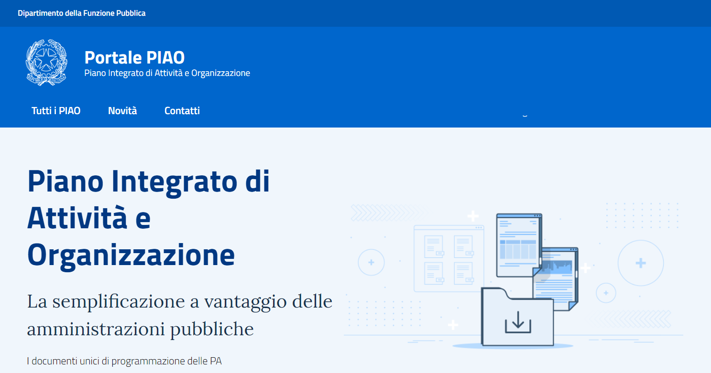
Il PIAO è lo strumento tramite cui programmare in modo integrato le performance attese e le misure di gestione dei rischi corruttivi, a partire dalla cura della salute organizzativa e professionale dell’ente, in modo funzionale alle strategie di creazione e protezione del Valore Pubblico.
Non è un Piano dei Piani ma un documento che si muove tra le varie prospettive programmatiche integrate verso l’orizzonte unico della generazione di
(più) Valore Pubblico
Si vogliono stimolare le PA verso la reingegnerizzazione dei processi delle attività in modo che questi siano orientati al VP, costantemente valutati sotto i diversi profili della performance e dell’anticorruzione e assistiti da adeguate risorse sia finanziarie che umane.
Notes:
Andando a stringere, il PIAO è lo strumento tramite cui programmare in modo integrato le performance attese e le misure di gestione dei rischi corruttivi, a partire dalla cura della salute organizzativa e professionale dell’ente, in modo funzionale alle strategie di creazione e protezione del Valore Pubblico.

Slide 29
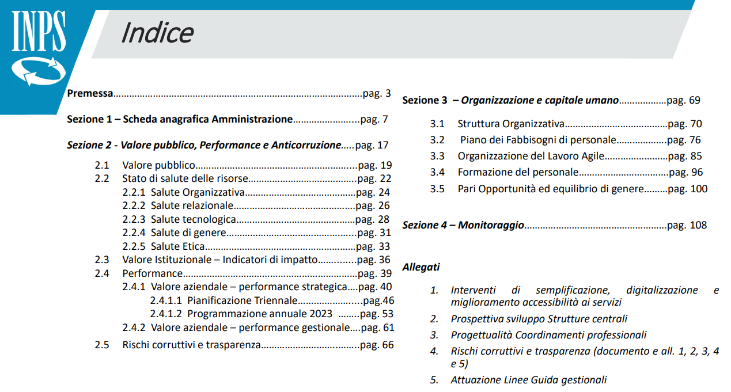

Slide 30
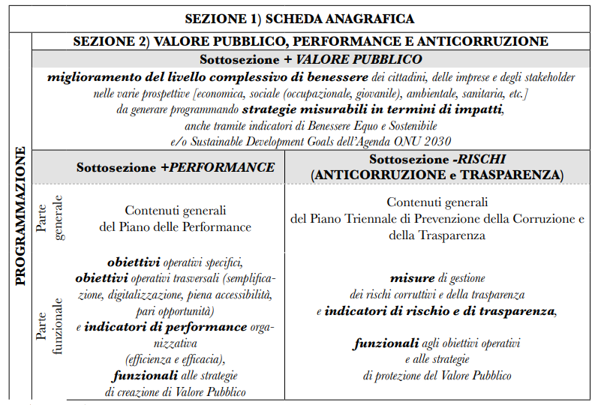
I contenuti del Piano integrato per l’attività e l’organizzazione (PIAO)

Slide 31
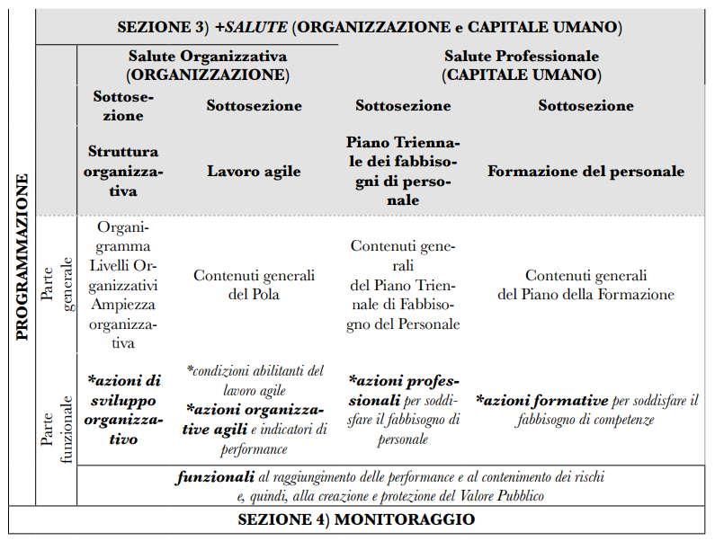
I contenuti del Piano integrato per l’attività e l’organizzazione (PIAO)

Slide 32
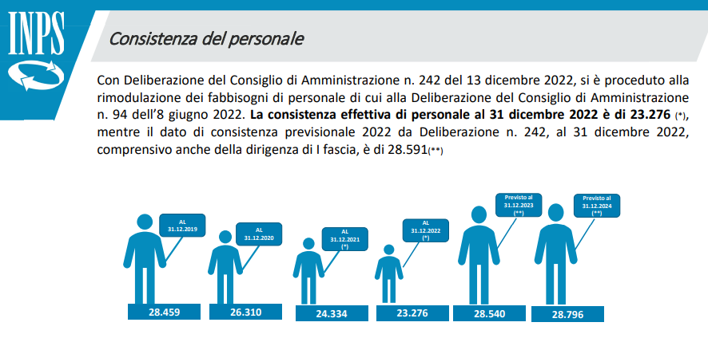

Slide 33
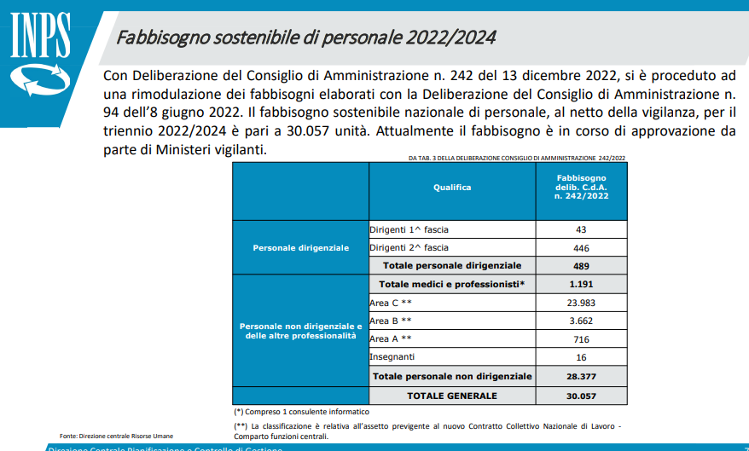

Slide 34
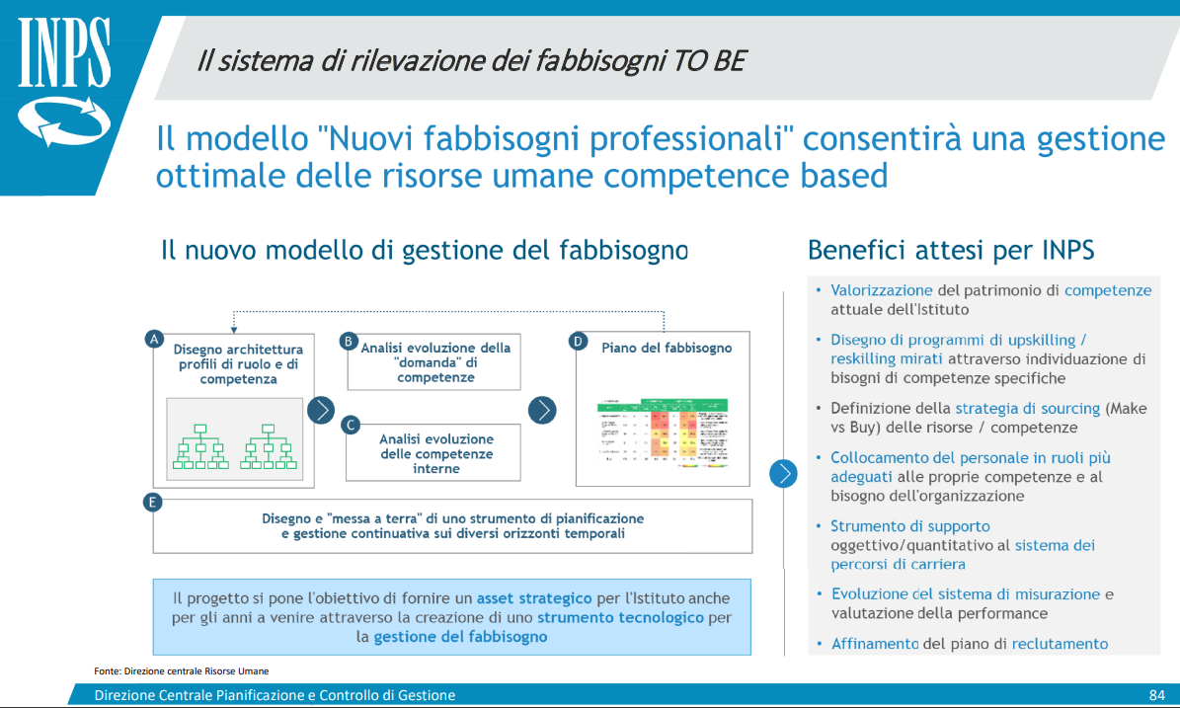

Slide 35

Domande?

Slide 36
Come si misura il Valore pubblico
Il monitoraggio del Piano

Slide 37
Il monitoraggio nel PIAO
Il monitoraggio delle sottosezioni:
“Valore pubblico” e “Performance”, avverrà in ogni caso secondo le modalità stabilite dal D.Lgs n. 150 del 2009
“Rischi corruttivi e trasparenza”, avverrà secondo le indicazioni di ANAC.
“Organizzazione e capitale umano” il monitoraggio della coerenza con gli obiettivi di performance sarà effettuato su base triennale da OIV/Nucleo di valutazione.
I metodi e le tecniche per la rendicontazione dei risultati (e la conseguente riprogrammazione delle attività in base ai risultati ottenuti e misurati) sono di vitale importanza per tutto l’impianto del PIAO.
E’ L’ASPETTO PIU’ DELICATO DI TUTTA L’APPLICAZIONE DELLA NORMA
(MA ANCHE IL PIU’ SOTTOVALUTATO)
Nella SEZIONE 4. MONITORAGGIO dovranno essere indicati:
gli strumenti e le modalità di monitoraggio, incluse le rilevazioni di soddisfazione degli utenti, delle sezioni precedenti, nonché i soggetti responsabili.
I MONITORAGGI SEGUONO BINARI DIVERSI
RELAZIONE DELLA PERFORMANCE
MONITORAGGIO DEFINITO NEL DETTAGLIO SUL PNA 2022-24
REPORT OIV (ancora non ha un nome)

Slide 38
Il monitoraggio nel PIAO
L’attenzione sul monitoraggio va rivolta sia alle singole sezioni che lo compongono, sia all’intero processo di programmazione
Si configura, così, un nuovo tipo di monitoraggio
funzionale, integrato e permanente
(potrebbe essere il motivo per il quale non è stato previsto un documento di rendicontazione RIAO)
Il monitoraggio va concepito come la base informativa necessaria per una programmazione che sia in grado di
anticipare e governare le criticità
piuttosto che adeguarvisi solo a posteriori.

Slide 39
Il monitoraggio nel PIAO
Programmare il monitoraggio vuol dire evidenziare:
i processi, le attività e le misure oggetto del monitoraggio
L’organizzazione e i soggetti responsabili,
- la periodicità e le modalità operative delle verifiche (anche mediante il controllo del rispetto degli indicatori di monitoraggio e valori attesi).
L’attività di monitoraggio va programmata con il più ampio coinvolgimento possibile della struttura organizzativa (referenti e responsabili degli uffici).
A questo fine sono da valutare, in primo luogo, le indicazioni dei soggetti interni interessati (responsabili e addetti ai processi).
Un ruolo attivo va riconosciuto anche agli stakeholder e alla società civile.

Slide 40
Performance e valore pubblico
La performance è il contributo (risultato e modalità di raggiungimento del risultato) che un’entità, individuo, unità organizzativa, organizzazione, ecc. apporta attraverso la propria azione al raggiungimento delle finalità (prefissate) e degli obiettivi (programmati) e alla soddisfazione dei bisogni per i quali l’organizzazione è stata costituita e, quindi, alla creazione di valore pubblico
Nella Pubblica Amministrazione la performance coincide con la misurazione dei risultati raggiunti dall’ente rispetto a una pianificazione di partenza, per poter verificare l’attuazione delle politiche di sviluppo poste in essere e dunque rendicontarle

Slide 41
Performance e valore pubblico
permette di programmare, misurare e poi valutare come l’organizzazione, consapevole dello stato delle risorse (salute dell’amministrazione) utilizza le stesse in modo razionale (efficienza) per erogare servizi adeguati alle attese degli utenti (efficacia), al fine ultimo di creare valore pubblico (impatto).
La performance organizzativa è l’insieme dei risultati attesi descritti all’interno di obiettivi e rappresentati in termini quantitativi con
baseline, indicatori e target

Slide 42
Performance e valore pubblico
Il valore pubblico si integra con la performance se questa viene programmata, monitorata e gestita in modo funzionale al miglioramento degli impatti (outcome).
La valutazione della performance organizzativa si basa sull'analisi e contestualizzazione delle cause dello scostamento tra i risultati effettivamente raggiunti all'amministrazione e quelli programmati.

Slide 43
Monitoraggio delle sezioni Anticorruzione e Trasparenza
Per molte amministrazioni, l’attività di monitoraggio si riduce ad un mero adempimento.
Esempio
Possiamo avere, nel PIAO:
Una sezione Anticorr. e Trasp stilisticamente perfetta
Una mappatura dei processi fatta “benissimo”
Una stima del rischio precisa ed attendibile
Una definizione delle misure dettagliatissima e coerente con la mappatura e con le stime
Se, però, non viene attivato un “serio” monitoraggio, tutto il sistema cade.
Nel PNA 2022 (approvato il 17 gennaio 2023) si afferma l’importanza strategica di
rafforzare l’integrazione tra performance, controllo di gestione e prevenzione della corruzione attraverso una mappatura dei processi integrata con la performance.
Si delinea così un ciclo della performance molto più completo ma molto più complesso (e, di conseguenza molto più integrato).

Slide 44
Monitoraggio delle sezioni Anticorruzione e Trasparenza
Le amministrazioni devono considerare nella mappatura anche i processi correlati agli obiettivi di VP e se gli stessi sono presidiati da misure di prevenzione della corruzione.
Il contrasto e la prevenzione della corruzione sono funzionali alla qualità delle istituzioni e quindi sono un
presupposto per la creazione di VP
ma sono esse stesse
produttive di VP e strumentali a produrre risultati sul piano economico e su quello dei servizi.
la prevenzione della corruzione contribuisce, a generare VP, riducendo gli sprechi e orientando correttamente l’azione amministrativa.
Il VP è valorizzato attraverso un
miglioramento continuo del processo di gestione del rischio,
dei controlli interni e del coinvolgimento della società civile (cittadini, imprese, ecc.)
In altre parole, le misure di prevenzione e per la trasparenza sono a protezione del VP ma sono esse stesse produttive di VP e strumentali a produrre risultati sul piano economico e su quello dei servizi.

Slide 45
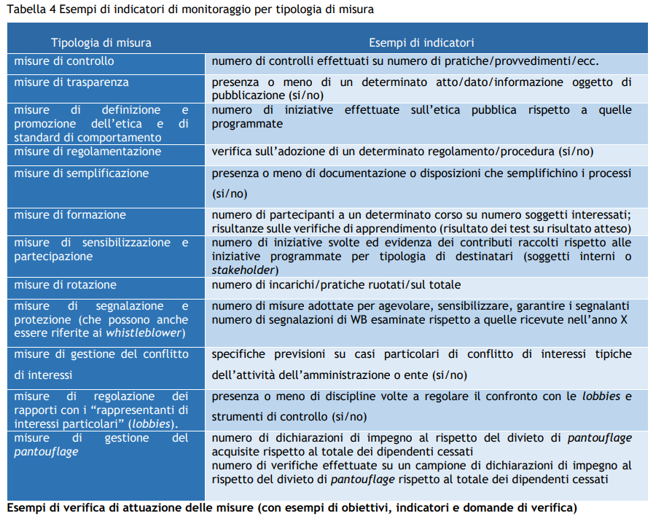

Slide 46
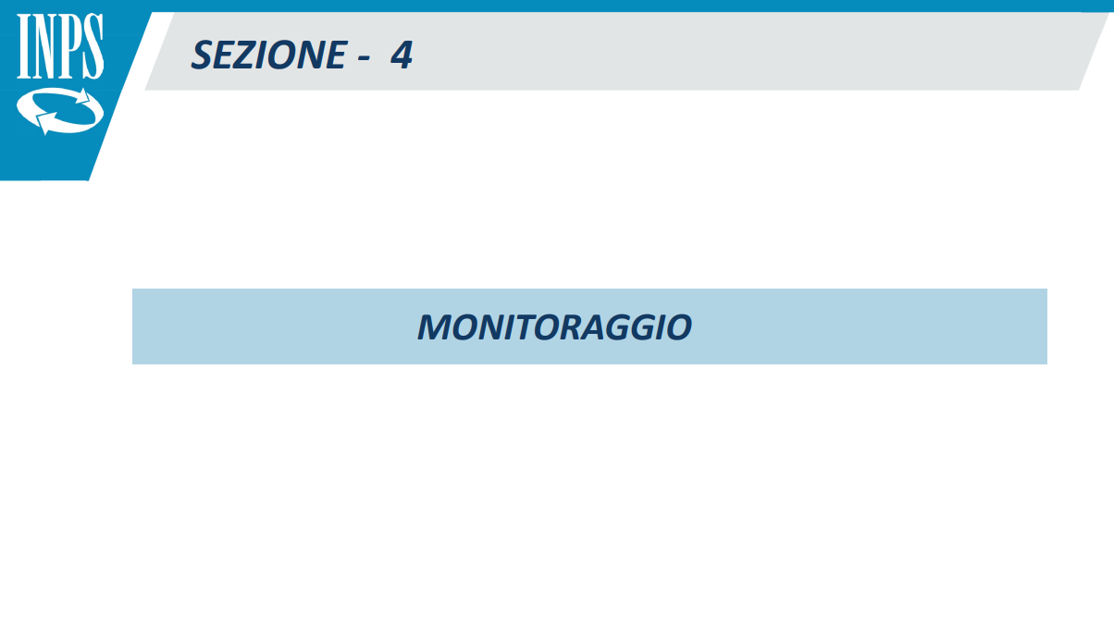

Slide 47
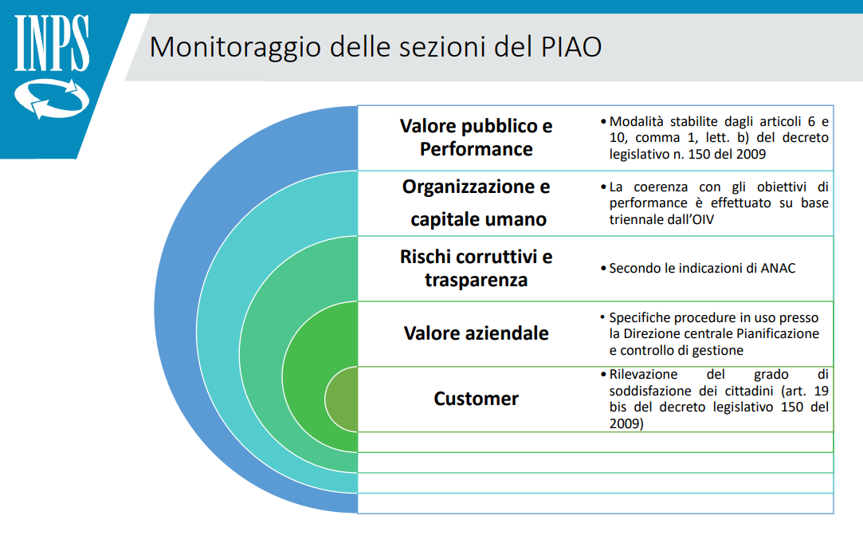

Slide 48
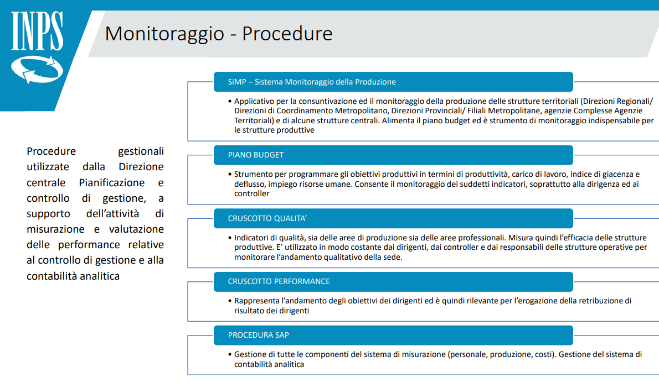

Slide 49
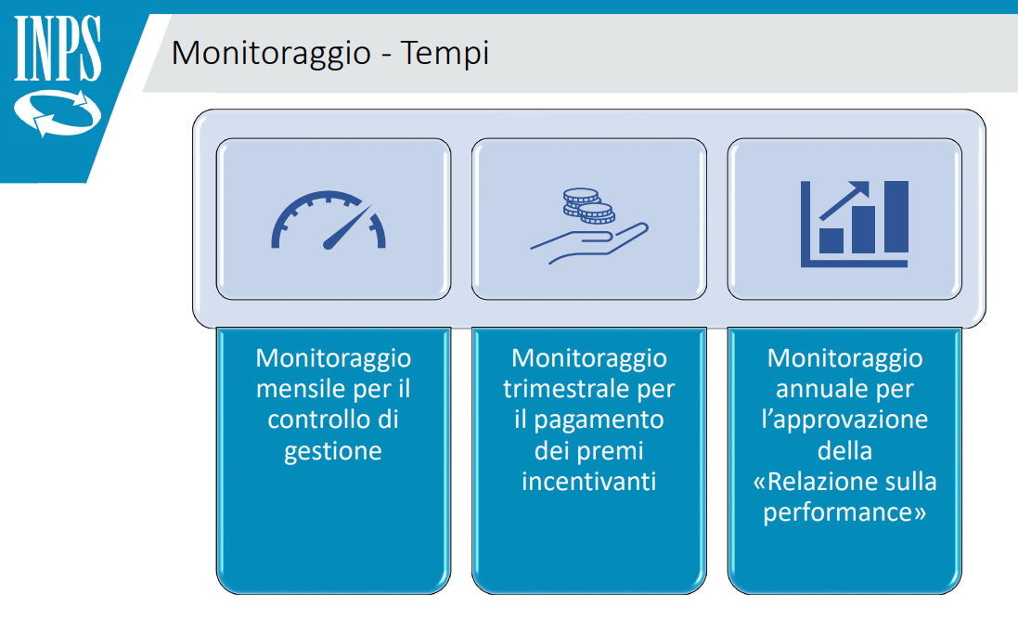

Slide 50

dm 132/2022 Art. 8. Rapporto del Piano integrato di attività e organizzazione con i documenti di programmazione finanziaria
1. Il [PIAO] assicura la coerenza dei propri contenuti ai documenti di programmazione finanziaria, previsti a legislazione vigente per ciascuna delle pubbliche amministrazioni, che ne costituiscono il necessario presupposto.
2. In ogni caso di differimento del termine previsto a legislazione vigente per l'approvazione dei bilanci di previsione, il termine di cui all'articolo 7, comma 1 del presente decreto, è differito di trenta giorni successivi a quello di approvazione dei bilanci.
3. In sede di prima applicazione, il termine di cui all'articolo 7, comma 1, del presente decreto e' differito di 120 giorni successivi a quello di approvazione del bilancio di previsione.
DIFFICILE ARMONIZZAZIONE CON GLI STRUMENTI DI PROGRAMMAZIONE FINANZIARIA
GLI ASPETTI ORGANIZZATIVI SONO ENTRATI IN CONTRASTO CON QUELLI TECNICO CONTABILI
BUROCRAZIA DIFENSIVA, LOGICA ADEMPIMENTALE E SINDROME DEL 100%

Slide 51
Per il 2023 il termine è slittato prima al 30 aprile e ora al 31 luglio, e quindi, per gli EELL è possibile adottare il PIAO entro il 30 agosto. Ciò significa posporre all’ottavo mese dell’anno:
la programmazione dei fabbisogni;
la pianificazione degli obiettivi gestionali
MOTIVAZIONI ANCI UPI
vulnerabilità finanziarie degli EELL
difficoltà nel contesto attuale nel ricercare gli equilibri di bilancio.
i gravosi eventi alluvionali dell’Emilia-Romagna,
complessi impegni organizzativi necessari per lo svolgimento delle consultazioni elettorali amministrative.
DIFFICILE ARMONIZZAZIONE CON GLI STRUMENTI DI PROGRAMMAZIONE FINANZIARIA
GLI ASPETTI ORGANIZZATIVI SONO ENTRATI IN CONTRASTO CON QUELLI TECNICO CONTABILI
BUROCRAZIA DIFENSIVA, LOGICA ADEMPIMENTALE E SINDROME DEL 100%

Slide 52
poca flessibilità
POSSIBILE RIMEDIO
Programmare nei tempi, facendo ad esempio riferimento ai «dodicesimi» e a tutte le informazioni non ancora consolidate e prevedere delle note di aggiornamento del PIAO a bilancio approvato
(FERMO RESTANDO CHE – A MIO PARERE PERSONALE - LA LEGGE CHE CONSENTE DI RINVIARE I BILANCI DI PREVISIONE NELL’ANNO DI ESERCIZIO E’ ANACRONISTICA E FONTE DI PIU’ PROBLEMI DI QUANTI NE RISOLVA)
DIFFICILE ARMONIZZAZIONE CON GLI STRUMENTI DI PROGRAMMAZIONE FINANZIARIA
GLI ASPETTI ORGANIZZATIVI SONO ENTRATI IN CONTRASTO CON QUELLI TECNICO CONTABILI
BUROCRAZIA DIFENSIVA, LOGICA ADEMPIMENTALE E SINDROME DEL 100%

Slide 53
Nei comuni il DUP – documento unico di programmazione - discende «a cascata» dal mandato e precede, logicamente e tecnicamente, il PIAO
Ma il Piano dei fabbisogni viene approvato nel PIAO e dopo il DUP, quindi, non sarebbe possibile «autorizzare» spese di personale per l’anno di programmazione successivo.
DIFFICILE ARMONIZZAZIONE CON GLI STRUMENTI DI PROGRAMMAZIONE FINANZIARIA
GLI ASPETTI ORGANIZZATIVI SONO ENTRATI IN CONTRASTO CON QUELLI TECNICO CONTABILI
BUROCRAZIA DIFENSIVA, LOGICA ADEMPIMENTALE E SINDROME DEL 100%
FAQ N.51 ARCONET (ultimo aggiornamento 16/02/2023)
Gli stanziamenti del bilancio di previsione degli enti locali riguardanti la spesa di personale devono essere predisposti sulla base dell’ultimo PIAO approvato o sulla base del DUP e della nota di aggiornamento al DUP?
Notes:
ARCONET, Commissione per l’armonizzazione degli enti territoriali con il compito di promuovere l’armonizzazione dei sistemi contabili e degli schemi di bilancio degli enti territoriali e dei loro organismi e enti strumentali, esclusi gli enti coinvolti nella gestione della spesa sanitaria finanziata con le risorse destinate al SSN

Slide 54
FAQ N.51 ARCONET (ultimo aggiornamento 16/02/2023)
Gli stanziamenti del bilancio di previsione degli enti locali riguardanti la spesa di personale devono essere predisposti sulla base dell’ultimo PIAO approvato o sulla base del DUP e della nota di aggiornamento al DUP?
tenendo conto delle esigenze di funzionalità e di ottimizzazione delle risorse per il miglior funzionamento dei servizi.
il PIAO deve garantire comunque la coerenza con le previsioni finanziarie del bilancio di previsione e con gli indirizzi strategici ed operativi del Dup, essendo ad essi subordinato e successivo sia in ordine cronologico sia con riferimento alle logiche di programmazione.
Al fine di adeguare la disciplina del DUP al PIAO, la Commissione Arconet ha proposto che il DUP definisca, per ciascuno degli esercizi previsti, le risorse finanziarie da destinare ai fabbisogni di personale, determinate sulla base della spesa per il personale in servizio e nei limiti delle facoltà assunzionali previste a legislazione vigente (quindi, un fabbisogno potenziale),
Notes:
ARCONET, Commissione per l’armonizzazione degli enti territoriali con il compito di promuovere l’armonizzazione dei sistemi contabili e degli schemi di bilancio degli enti territoriali e dei loro organismi e enti strumentali, esclusi gli enti coinvolti nella gestione della spesa sanitaria finanziata con le risorse destinate al SSN

Slide 55
Domande?

Slide 56

Seconda Parte
IL VALORE PUBBLICO

Slide 57
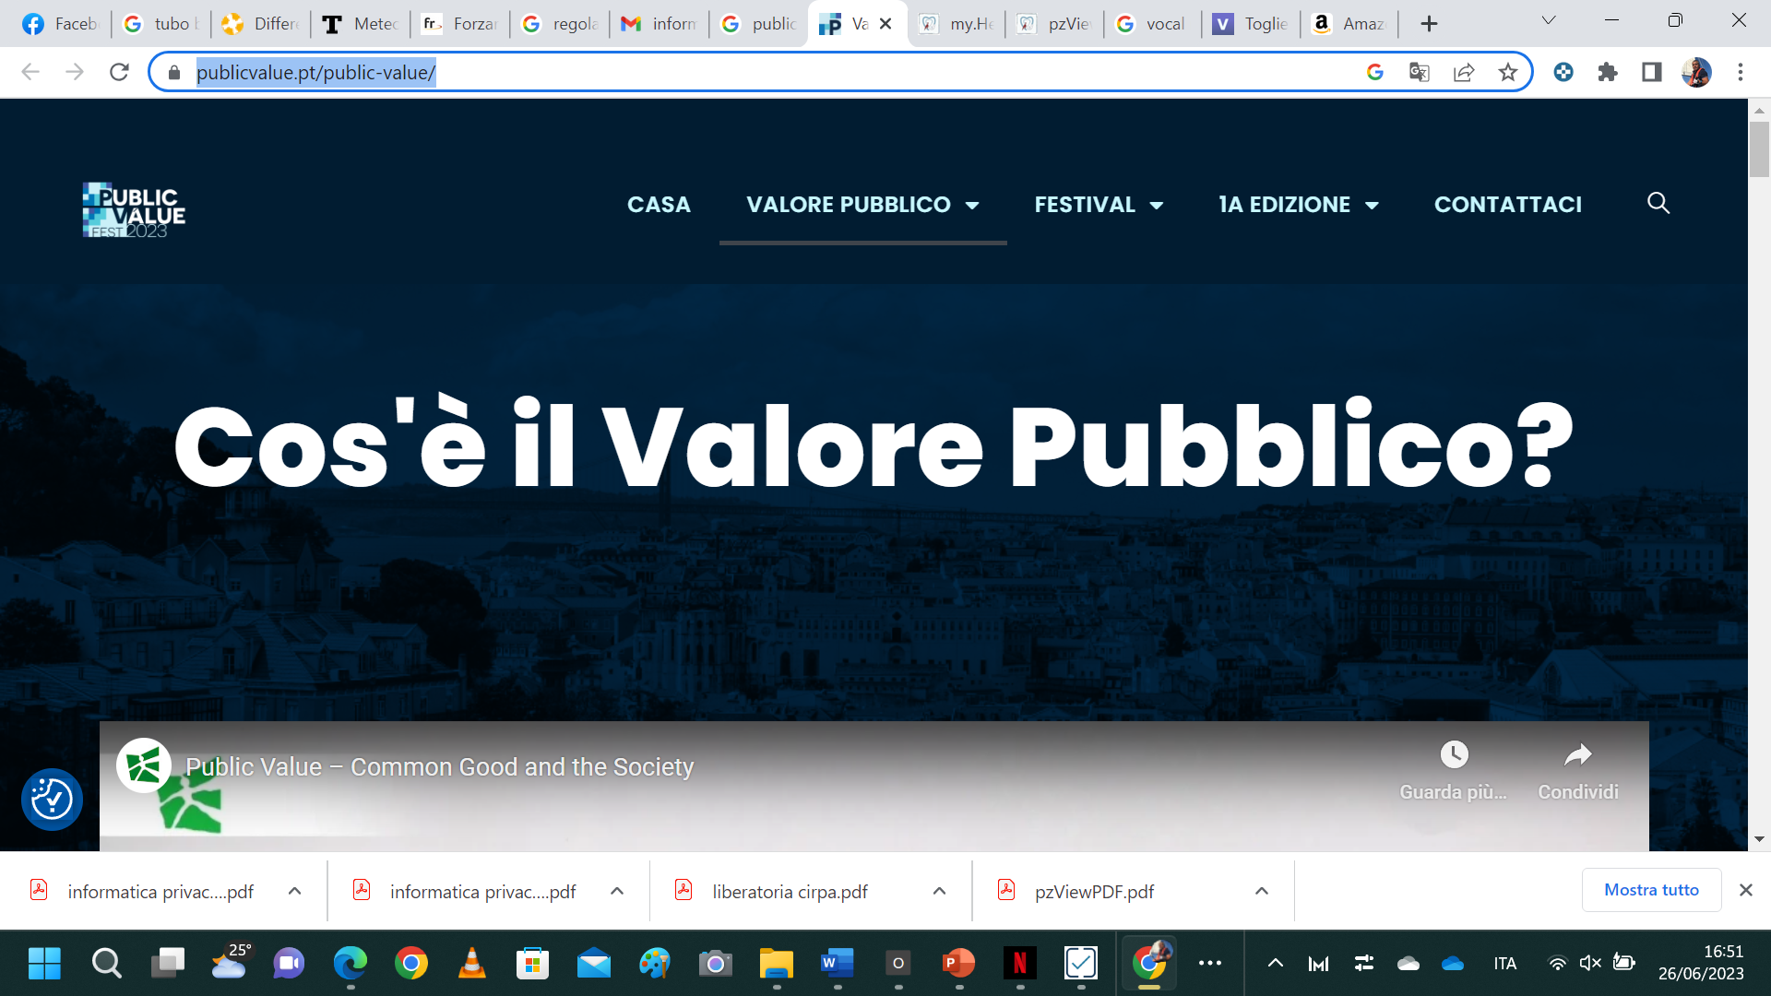

La disciplina e i contenuti del Piano integrato per l’attività e l’organizzazione (PIAO)
In un Comune di 5.000 abitanti il Sindaco ha inserito nel suo programma di mandato
un nuovo campo di calcio ogni anno per far crescere il livello di partecipazione sportiva e la salute dei cittadini
(performance istituzionale e VP)
il Sindaco e l’amministrazione comunale sono stati di parola ed hanno creato 5 campi di calcio in 5 anni (performance individuale + organizzativa)
DOMANDA
Possiamo affermare con certezza che il Sindaco abbia migliorato il benessere dei suoi concittadini?
Notes:
Facciamo un classico esempio, per chiarire meglio di cosa stiamo parlando. In un Comune di 5.000 abitanti i dipendenti raggiungono il 100% degli obiettivi individuali e organizzativi. Uno su tutti: «creare un nuovo campo di calcio ogni anno del mandato del sindaco».

Slide 58


Quel Sindaco di buone intenzioni, grazie ad un’organizzazione ben funzionante e a dipendenti efficienti e motivati, ha mantenuto le sue promesse e i 5.000 ottantenni del Comune hanno 5 campi di calcio nuovi su cui sognare di poter giocare a calcio
(Lieto fine: 10 anni dopo il comune si è «ripopolato» di famiglie con figli attratte dagli impianti sportivi ed ha ripreso «vita»)
Notes:
La sfida è anche quella dell’equità intergenerazionale. Il VP non è un concetto assoluto: momento storico e contesto sono determinanti.

Slide 59
La disciplina e i contenuti del Piano integrato per l’attività e l’organizzazione (PIAO)
Cosa vuol dire creare un «utile» per i cittadini e per il tessuto produttivo?
Moore (1997)
Nelle strutture pubbliche i cittadini sono paragonabili agli azionisti delle società quotate in borsa. E’ come se i cittadini avessero in mano «azioni» della struttura pubblica stessa. Tale struttura è dunque chiamata a lavorare per produrre un «utile» per i suoi azionisti.
Moore lo spiega attraverso il Triangolo del VP
Servizi efficaci
Outcome rilevanti per la società
Fiducia e legittimità nella pubblica amministrazione

Slide 60
La disciplina e i contenuti del Piano integrato per l’attività e l’organizzazione (PIAO)
Timo Meynhardt (2009)
sottolinea il carattere soggettivo del processo di valutazione, affermando che “Il valore pubblico riguarda i valori che caratterizzano la relazione tra un individuo e la società, definendo la qualità di questa relazione”, a partire dalle dimensioni:
etico-morale,
socio-politica,
estetico-edonostica
strumentale-utilitaristica
Bozeman (2019)
afferma che il VP è la risultante di una combinazione tra mezzi, processi, risultati ed effetti.
In tal senso, ammette che il valore creato sia potenzialmente misurabile
(avvicina il concetto di VP a quello di performance organizzativa e istituzionale)

Slide 61
La disciplina e i contenuti del Piano integrato per l’attività e l’organizzazione (PIAO)
In definitiva:
Creare valore pubblico (per una PA) significa essenzialmente riuscire a migliorare la vita dei cittadini
(anche includendoli nei processi decisionali)
un modo diverso
(e nuovo)
di ragionare e di agire
(sia da parte della PA che dei cittadini)
CONTESTUALIZZARE IL VP
Il valore pubblico - per sua natura - non è fisso e immutabile, ma va inquadrato in un contesto, in un tempo e alla luce di una generale accettazione (o, comunque, di un’ampia legittimazione)

Slide 62
La disciplina e i contenuti del Piano integrato per l’attività e l’organizzazione (PIAO)
Ma cosa significa?
Adeguare le decisioni sull’uso delle risorse comuni (anche a livello globale)
Adeguare la capacità amministrativa per poter far fronte ai problemi in modo dialogante, inclusivo e sostenibile.
Dare centralità alla programmazione sapendo che non si può più prescindere dalla partecipazione al processo decisionale da parte degli utenti e degli stakeholder
il valore pubblico è “valore per il pubblico”

Slide 63
La disciplina e i contenuti del Piano integrato per l’attività e l’organizzazione (PIAO)
RIASSUMENDO, IL VALORE PUBBLICO:
è “valore per il pubblico”
non è fisso e immutabile, ma va continuamente contestualizzato
ha bisogno di una generale accettazione (o, comunque, di un’ampia legittimazione)
è la risultante di una combinazione tra mezzi, processi, risultati ed effetti ed è misurabile
riguarda la qualità della relazione tra un individuo e la società (e la PA)
si crea insieme ai cittadini, alle imprese, agli stakeholder (co-creazione di VP)
Questi principi si sono riversati nel dibattito «interno» che ha portato alla scelta di pensare al valore pubblico come «stella polare» per la programmazione dell’organizzazione e delle attività delle pubbliche amministrazioni
La logica programmatica del PIAO per la creazione di VP può essere sintetizzata con la formula:
+SALUTE → -RISCHI → + PERFORMANCE → +VALORE PUBBLICO.

Slide 64
La disciplina e i contenuti del Piano integrato per l’attività e l’organizzazione (PIAO)
- RISCHI
ES. Meno rischi corruttivi
(anche se il risk management andrebbe esteso ad altri aspetti)
A PROTEZIONE DEL VALORE PUBBLICO
+SALUTE
Più salute significa un’organizzazione e una gestione delle risorse (umane, strumentali, finanziarie, ecc.) attenta ed inclusiva.
SI METTONO IN EVIDENZA LE CONDIZIONI ABILITANTI ALLA CREAZIONE DI VP
(le linee guida DFP sulla performance si soffermano spesso sullo stato di salute delle risorse)
+ SALUTE → - RISCHI = +PERFORMANCE
Una buona gestione e un buon livello di loyalty (lealtà) sono presupposti alla buona performance. Inoltre, creano fiducia nell’organizzazione (interna ed esterna)
+SALUTE → -RISCHI → + PERFORMANCE → +VALORE PUBBLICO.
Rivediamo un attimo le sezioni del PIAO

Slide 65
+SALUTE → -RISCHI → + PERFORMANCE → +VALORE PUBBLICO.

Slide 66
+SALUTE → -RISCHI → + PERFORMANCE → +VALORE PUBBLICO.

Slide 67
La disciplina e i contenuti del Piano integrato per l’attività e l’organizzazione (PIAO)
Due comuni «simili»
Uno con il bilancio florido ma con pochi agenti di polizia municipale.
L’altro con il bilancio dissestato ma con un corpo di polizia municipale numeroso ed efficiente.
Il primo potrà creare VP (benessere sociale dovuto alla maggior percezione della sicurezza stradale) con investimenti finanziari su tecnologie e messa in sicurezza delle infrastrutture viarie,
il secondo attraverso controlli capillari sul territorio e presidi fissi e costanti da parte dei vigili.
LA CURA DELLO STATO DI SALUTE DELLE RISORSE E’ DETERMINANTE MA LE SCELTE POSSONO ESSERE DIFFERENTI E POSSONO TENERE CONTO DI CARATTERISTICHE SPECIFICHE E DEL CONTESTO INTERNO ED ESTERNO

Slide 68
La disciplina e i contenuti del Piano integrato per l’attività e l’organizzazione (PIAO)
I principi del Valore Pubblico erano già tutti presenti nella regolazione sulla performance, ma erano marginali.
Il Dl 80/2021 li ha messi al centro, proposti su scala nazionale e in termini di legge perché,
Anche perché era del tutto evidente, che non se li era filati nessuno

Slide 69
Come si misura il Valore pubblico
I modelli di misurazione (multidimensionali) per la stima del Valore Pubblico

Slide 70
La letteratura ha elaborato vari modelli di misurazione multidimensionali per stimare il VP.
Vi sono modelli che utilizzano un approccio simile alla balanced scorecard modificata per il settore pubblico (Kloot e Martin, 2000; Moore, 2003)
Il public value scorecard
il BBC model,
il Public ROI framework,
l’Accenture Public Service Value Governance
Tuttavia, questi modelli non forniscono una misura sintetica del VP
Occorre quindi individuare un modello multidimensionale che sia in grado
di misurare le singole dimensioni della performance (sociale, economica e intangibile)
di arrivare ad un indice sintetico di meta-performance capace di finalizzare le performance istituzionali (VP intermedio), verso il miglioramento dello stato di benessere della comunità (VP finale).

Slide 71
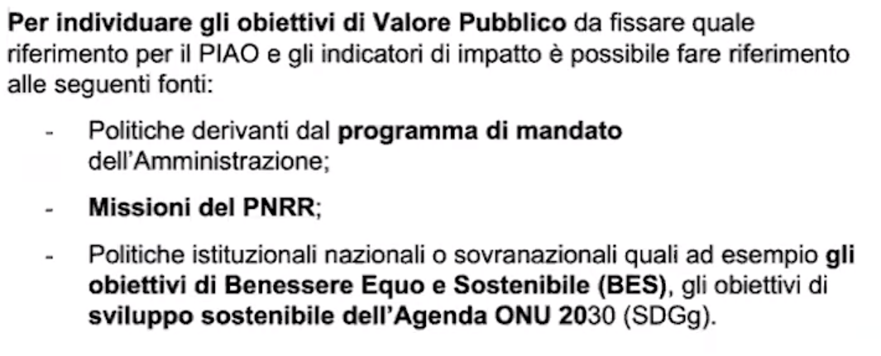
Come si possono individuare gli obiettivi di Valore pubblico
Proponiamo alcune differenti metodologie di misurazione che tengono conto di:
1.(solo) INDICATORI DI IMPATTO
2. INDICATORI BES SDGs
3. LA PIRAMIDE DEL VALORE PUBBLICO

Slide 72
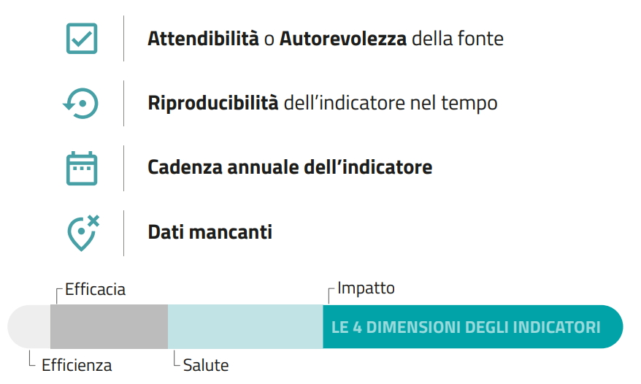
COME SELEZIONARE
GLI INDICATORI DI VP
1. INDICATORI DI IMPATTO

Slide 73
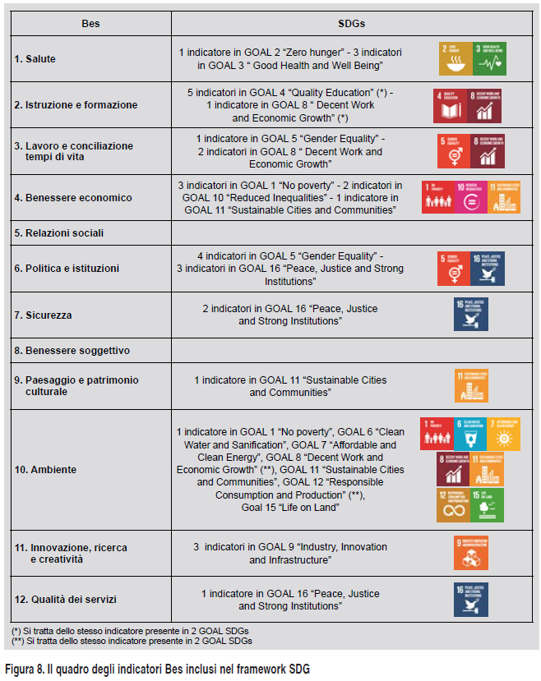
2. INDICATORI BES SDGs

Slide 75
3. Il modello della Piramide del Valore (Deidda Gagliardo, 2002)
si crea VP quando si massimizza il differenziale tra benefici socio-economico intangibili (BSEI) e i connessi sacrifici (SSEI)
Il modello offre una rappresentazione sintetica della capacità dell’ente di creare valore pubblico ed è riferito
a tre livelli interrelati tra loro con la funzione di
concettualizzare, programmare, gestire e misurare il VP

Slide 76
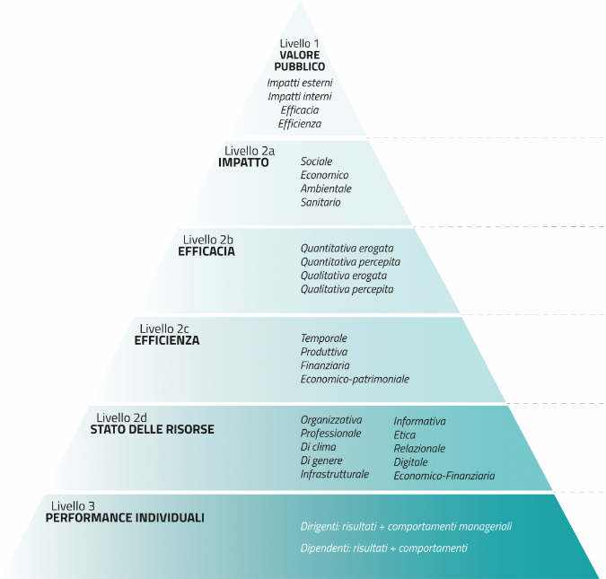
La disciplina e i contenuti del Piano integrato per l’attività e l’organizzazione (PIAO)
“non si può governare ciò che non può essere misurato”
I tre livelli, dal basso rispettivamente sono il valore intangibile, il valore economico e il valore sociale. Per ciascuno di questi si valuta il differenziale tra i “sacrifici” sopportati e i “benefici” conseguiti.
Al vertice della piramide si pone il valore pubblico
Per la misurazione c’è il tentativo di costruire un unico indice sintetico, ma per semplicità, si possono considerare quelli del Benessere Equo e Sostenibile (BES).

Slide 77
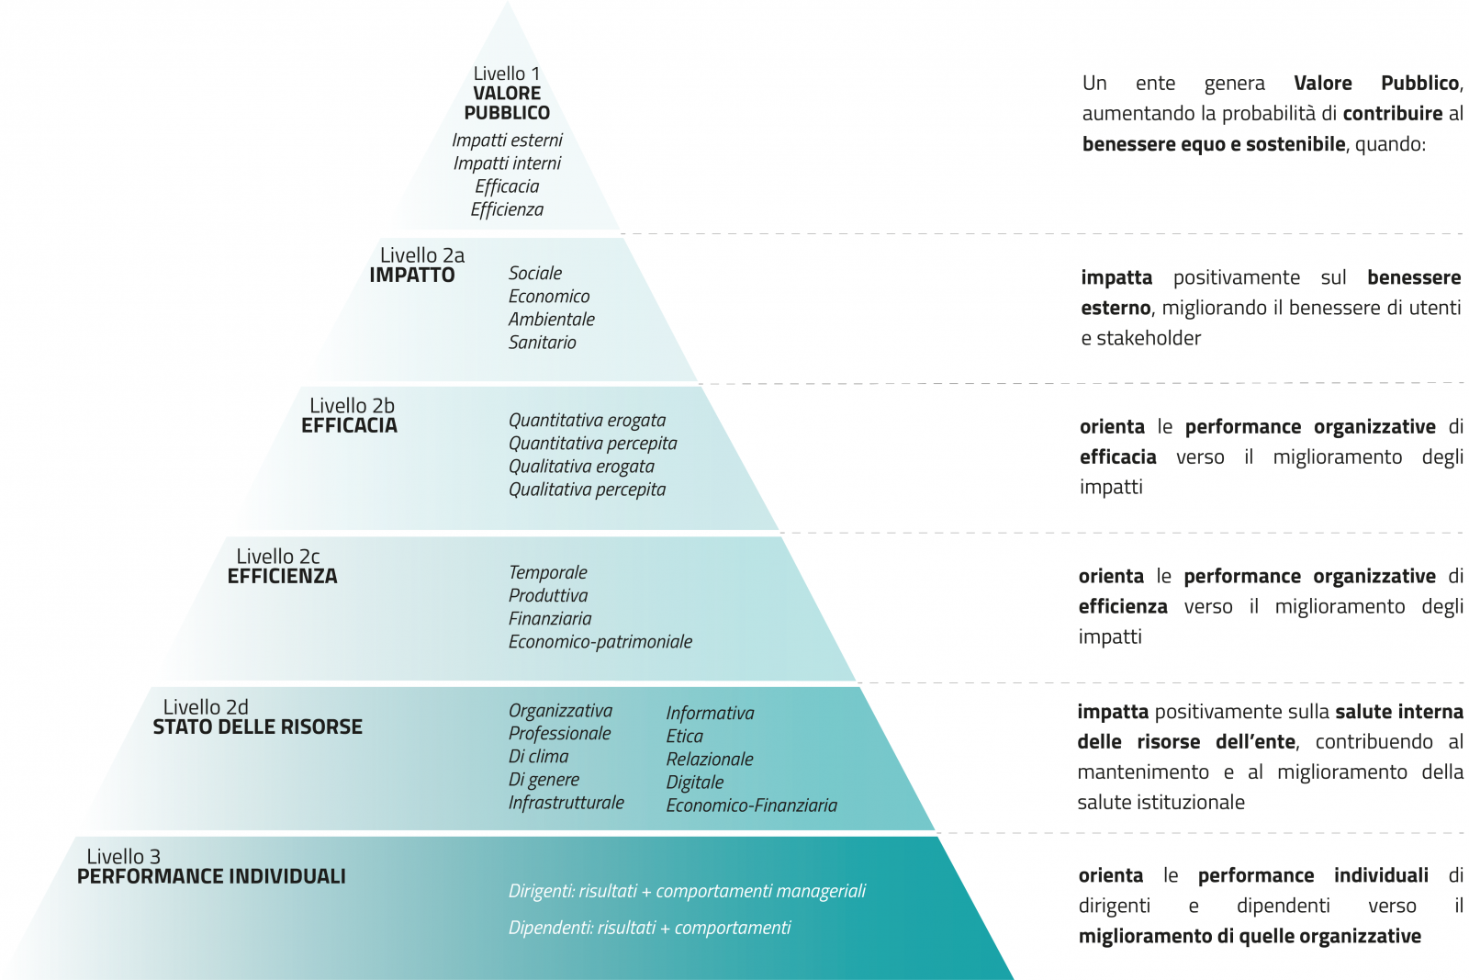

Slide 78
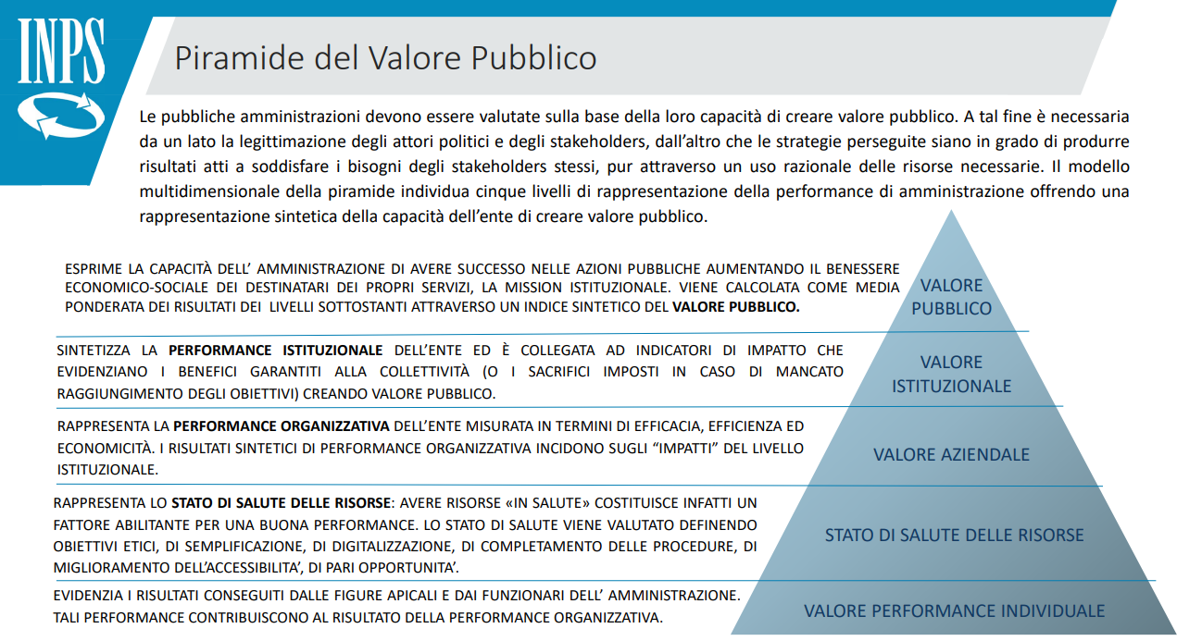

Slide 79
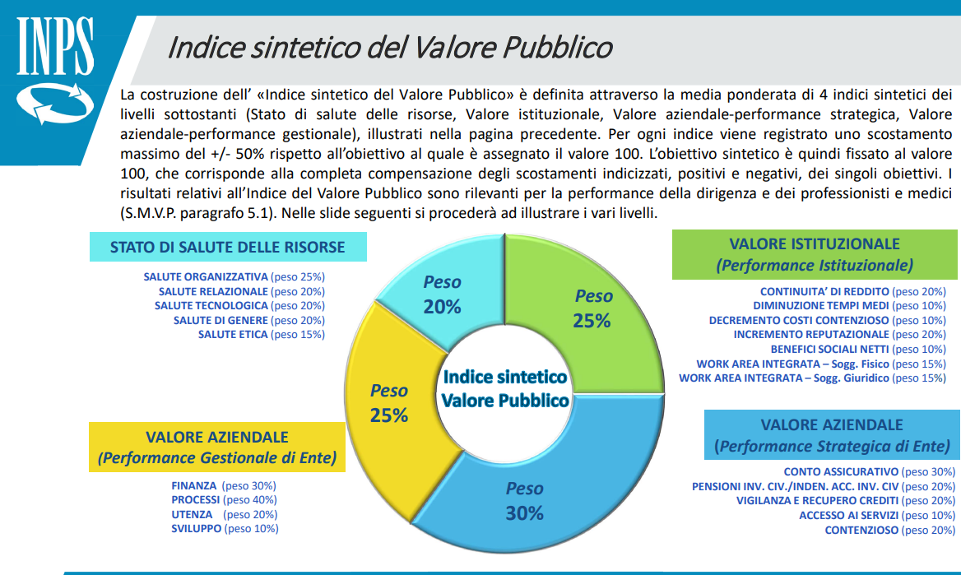

Slide 80
una PA crea:
1. Valore Pubblico in senso stretto
quando impatta complessivamente in modo migliorativo sulle diverse prospettive del benessere (rispetto alla loro baseline)
IMPATTO DEGLI
IMPATTI
2. Valore Pubblico in senso più ampio
quando, coinvolge e motiva dirigenti e dipendenti, cura la salute delle risorse e migliora le performance in modo funzionale al miglioramento degli impatti, misurabili anche tramite BES e obiettivi di sviluppo sostenibile (SDGs)
PERFORMANCE DELLE PERFORMANCES
Notes:
Nel primo caso (in senso stretto) le diverse azioni poste in essere, vengono a sommate in un'unica misura (risultante) di impatto che permette di capire se si è generato o meno valore pubblico. pubblico Nel secondo caso invece stiamo parlando di una performance della performance perché si realizza nel miglioramento della salute delle risorse interne. Lo potremmo chiamare il contributo di tutti i contributi (individuali ed organizzativi) o, anche il risultato dei risultati. La sostanza non cambia.
Si tratta comunque del miglioramento della performance in termini quindi sia di efficienza che di efficacia in modo funzionale al miglioramento degli impatti.

Slide 81

C’è ancora molta strada da fare. Le sfide per avere una programmazione orientata ai risultati e al valore pubblico si concentrano su:
Presidio delle condizioni abilitanti (e tra queste la principale è lo stato di salute delle risorse),
Armonizzazione del PIAO con gli strumenti di programmazione economico – finanziaria (specie negli EELL)
Re-ingegnerizzazione dei processi e maggior coinvolgimento del controllo di gestione
Partecipazione ai processi decisionali e di rendicontazione da parte dei destinatari di VP
Potenziamento «reale» dei monitoraggi

Slide 82
L’obiettivo finale è il disegno di una PA:
«costruttiva», «collaborativa»
«proattiva», «cooperativa»,
«digitale», «etica», «lungimirante»
«equa», «sostenibile»,
«resiliente», «affidabile»,
Poi si potrà chiedere (anzi, pretendere) lo stesso ai cittadini e alle imprese

Slide 83
Domande?

Slide 84
Grazie a tutti per l’attenzione
Contatti
Gianfranco BECATTI
Email: g.becatti@governo.it

